Slide 1
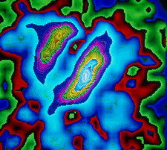
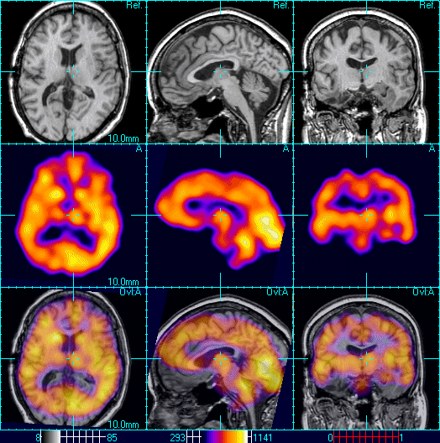
Analiza simetrije snimaka sa
gama
kamere
Fakultet tehničkih nauka,
predmet:
Algoritmi obrade slike
u automatici
Ognjen Perić, RA118/2021

Slide 2
Uvod
Gamma kamera je medicinski dijagnostički uređaj koji registruje raspodelu radioaktivnih izotopa u telu pacijenta.
Kvalitet snimaka gamma kamere direktno utiče na tačnost dijagnoze.
Simetrija u medicinskim slikama pomaže u uočavanju nepravilnosti – poremećaji simetrije mogu ukazivati na patološke promene.
Cilj analize: otkrivanje anomalija, poboljšanje kvaliteta interpretacije i podrška lekarima u dijagnostičkom procesu.

Slide 3
Cilj projekta
Razviti sistem za automatizovanu analizu simetrije na snimcima gamma kamere.
Implementirati algoritam koji obuhvata:
Definisanje ose simetrije (ručno ili automatski)
Refleksiju slike preko izabrane ose
Poređenje originala i simetrične slike radi merenja odstupanja
Omogućiti vizuelizaciju rezultata i numeričke metrike simetrije.

Slide 4
Algoritam obrade
Učitavanje slike i preprocesing
Ručni unos tačaka
Definisanje ose slike
Automatsko određivanje
Refleksija slike preko ose
Upoređivnaje originala i refleksije
Izračunavanje metrika

Slide 5




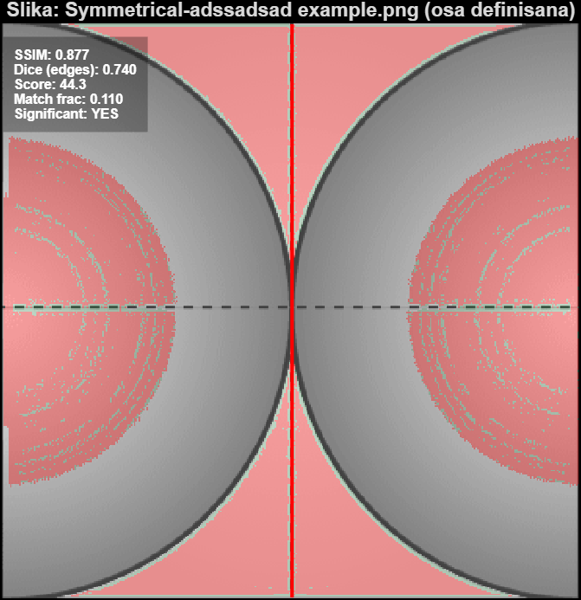
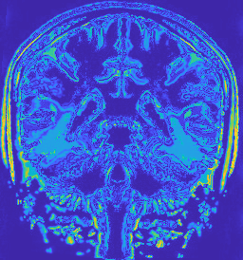
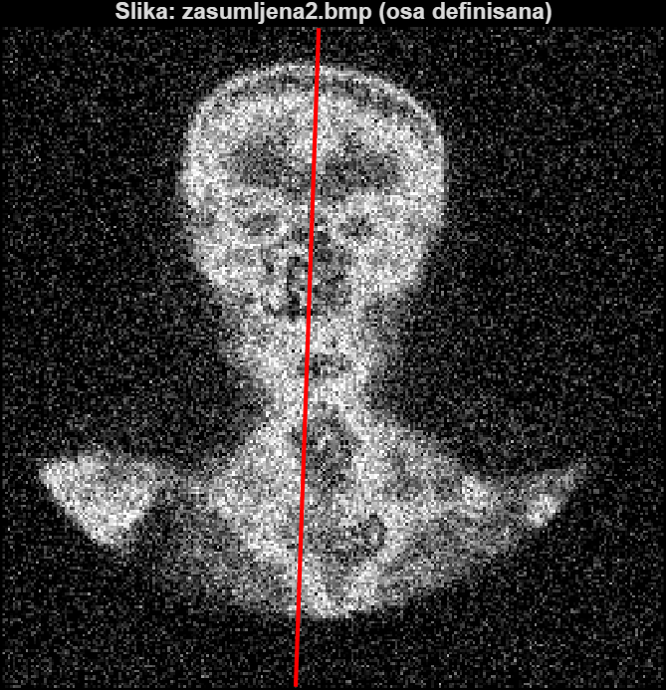
Faze obrade slike
I
II
III
IV
DICOM format
Pasriranje fajla
Normalizacija intenziteta
Prilagođavanje unosu korisnika
Prikaz prave u realnom vremenu u UI-ju
Fleksibilnost pozicioniranja
Interpolacija prave na sliku
Matematički postupak preslikavanja ~O(n)
MAE/MSE/Peak-SNR
Pearson/Spearman korelacija
Prikaz: heatmaps, edges

Slide 6


Algoritam za automatsko pronalaženje ose simetrije

Slide 7
Algoritam:
konvertuje se u grayscale/double i po potrebi smanjuje rezoluciju radi brzine.
Priprema slike
algoritam testira veliki broj kandidata (ugao ose + pomeraj) i za svaku reflektuje sliku, računa metrike simetrije i pamti najbolju.
Analiza slike
oko najbolje ose iz coarse faze radi detaljnu pretragu sa manjim korakom da precizno pronađe optimalnu osu.
Fine faza
simetrija se meri kombinacijom metrika (korelacija, ivice,
fraction-match), koje se kombinuju u jedinstveni skor.
Evaluacija
Rezultat
vraća nagib i presečnu tačku najbolje ose + skor, iscrtava je na slici i zatvara progress bar.

Slide 8
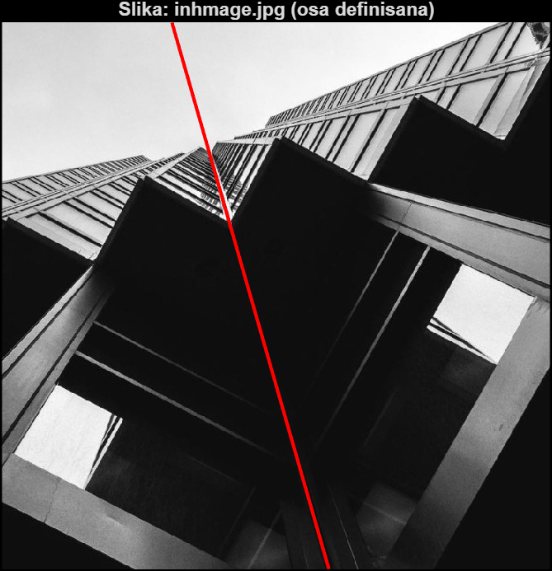
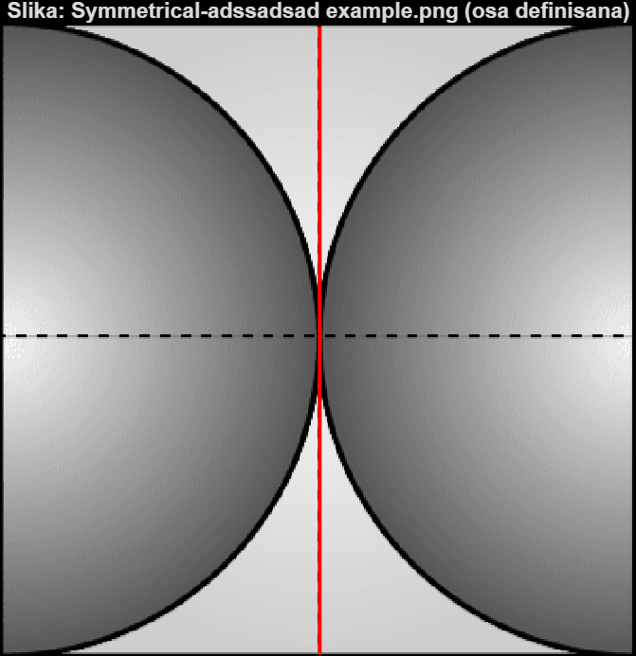
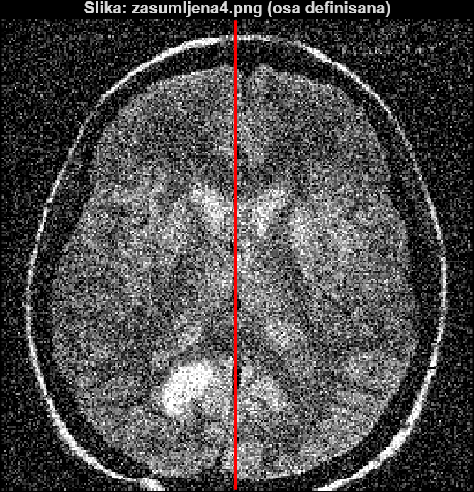
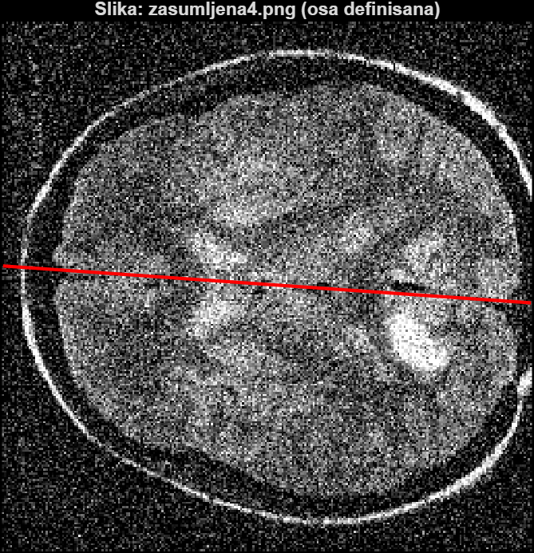
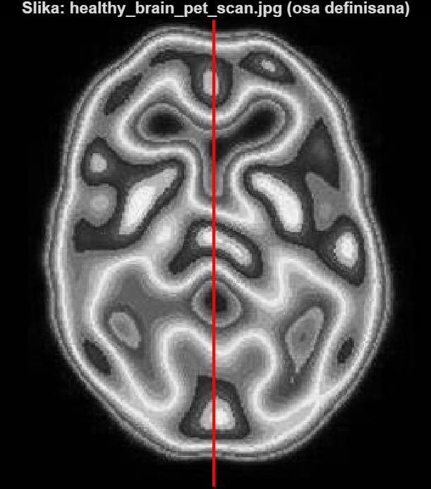

Slide 9

Pitanja!?

